Slide 1

СОЦИАЛЬНЫЙ КОНТРАКТ НА СОЗДАНИЕ СОБСТВЕННОГО ДЕЛА
ГКУ СЗ РК «ЦЕНТР СОЦИАЛЬНОЙ РАБОТЫ РЕСПУБЛИКИ КАРЕЛИЯ»

Slide 2


СОЦИАЛЬНАЯ ПОМОЩЬ НА ОСНОВАНИИ СОЦИАЛЬНОГО КОНТРАКТА
Социальный контракт - соглашение, которое заключается между гражданином и органом социальной защиты населения и в соответствии с которым:
орган соцзащиты обязуется оказать гражданину государственную социальную помощь
гражданин - реализовать мероприятия, предусмотренные программой социальной адаптации
ОСНОВНАЯ ЦЕЛЬ СОЦИАЛЬНОГО КОНТРАКТА
увеличение доходов заявителя и его семьи и выход гражданина из трудной жизненной ситуации, в которой он оказался

Slide 3




ОСНОВНЫЕ НАПРАВЛЕНИЯ ПРЕДОСТАВЛЕНИЯ СОЦИАЛЬНОГО КОНТРАКТА
Поиск
работы
Ведение личного подсобного хозяйства
Осуществление индивидуальной предпринимательской деятельности
Преодоление
трудной
жизненной ситуации

Slide 4



СОЦИАЛЬНАЯ ПОМОЩЬ НА ОСНОВАНИИ СОЦИАЛЬНОГО КОНТРАКТА
ПРЕДОСТАВЛЯЕТСЯ
гражданам из малоимущих семей и малоимущим одиноко проживающим гражданам
гражданам отдельных категорий, попавшим в трудную жизненную
ситуацию
Среднедушевой
доход не должен превышать
Приказ Министерства социальной защиты Республики Карелия от 15 января 2025 г. N 12-П "Об утверждении порядка реализации ведомственной целевой программы оказания гражданам государственной социальной помощи "Адресная социальная помощь" на 2025 год"
19 487
20 865
по РК, кроме северной части
по северной части РК

Slide 5

ПРОЦЕДУРА ЗАКЛЮЧЕНИЯ СОЦИАЛЬНОГО КОНТРАКТА
1
Подача документов в территориальное Отделение Центр социальной работы
2
Ожидание ответа межведомственной комиссии
Электронная подача заявления:
через портал «Госуслуг»
через Интерактивный портал Министерства социальной защиты РК
3
Заявитель уведомляется о решении
и заключается социальный контракт
4
Начало ведения деятельности

Slide 6

ПОРЯДОК ОДОБРЕНИЯ КОНТРАКТА СОЦИАЛЬНОГО КОНТРАКТА
Решение об оказании государственной социальной помощи на основании социального контракта на осуществление мероприятий принимается Межведомственной комиссией при Отделении Центра социальной работы РК
Исполнителем услуг по социальному контракту в Республике Карелия является ГКУ СЗ «Центр социальной работы РК»

Slide 7


МЕЖВЕДОМСТВЕННЫЕ КОМИССИИ
Агентства занятости населения городов
и районов республики
Представители местного самоуправления
МЕЖВЕДОМСТВЕННЫЕ КОМИССИИ ВКЛЮЧАЮТ
Центр
«Мой бизнес»
Учреждения здравоохранения
Представители общественных организаций
Учреждения социального обслуживания (подразделения ГБУ СО РК «КЦСОН РК»
Учреждения социального обслуживания (центры помощи детям, оставшимся без попечения родителей)

Slide 8

СОЦИАЛЬНЫЙ КОНТРАКТ НА ОСУЩЕСТВЛЕНИЕ ПРЕДПРИНИМАТЕЛЬСКОЙ ДЕЯТЕЛЬНОСТИ
2023
271
КОЛИЧЕСТВО
ЗАКЛЮЧЕННЫХ
СОЦКОНТРАКТОВ
2024
268
на 1 мая
213
2025

Slide 9











НАИБОЛЕЕ ПОПУЛЯРНЫЕ НАПРАВЛЕНИЯ ПРЕДПРИНИМАТЕЛЬСКОЙ ДЕЯТЕЛЬНОСТИ
Сфера красоты
Логистика
Строительство и ремонт
Питание
Фото- и видеоуслуги
Лесозаготовки
Автомастерская
Образование
Новые
направления
Строительство каркасных домиков,
прокат инструментов, организация развлекательных программ
Сфера туризма

Slide 10
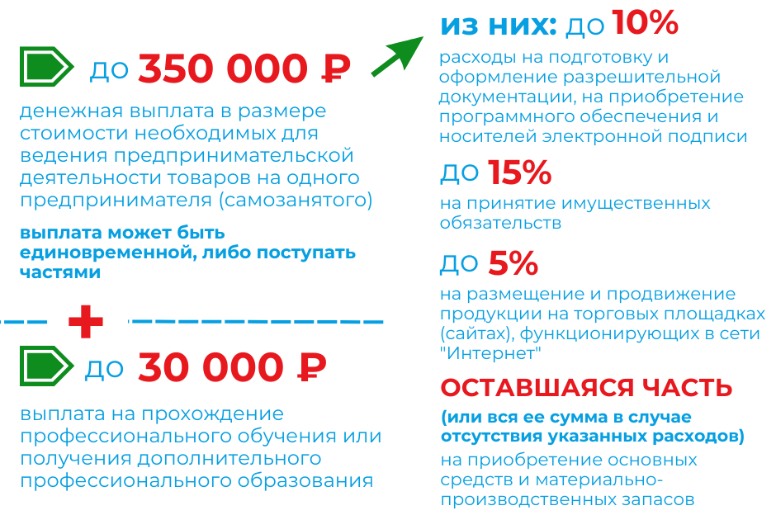
СОЦИАЛЬНЫЙ КОНТРАКТ НА ОСУЩЕСТВЛЕНИЕ ПРЕДПРИНИМАТЕЛЬСКОЙ ДЕЯТЕЛЬНОСТИ
Размер выплаты
Предоставляется
гражданам из малоимущих семей и малоимущим одиноко проживающим гражданам, среднедушевой доход которых ниже величины прожиточного минимума соответствующей социально-демографической группы населения
ЗАКЛЮЧЕННЫХ СОЦИАЛЬНЫХ КОНТРАКТА
19 487 ₽
20 865 ₽
по РК, кроме северной части
по северной части РК

Slide 11
СОЦИАЛЬНЫЙ КОНТРАКТ НА ОСУЩЕСТВЛЕНИЕ ПРЕДПРИНИМАТЕЛЬСКОЙ ДЕЯТЕЛЬНОСТИ
Срок исполнения социального контракта
до 12 месяцев
заключить следующий социальный контракт можно
по прошествии одного года с момента получения по линии органов службы занятости финансовой помощи на содействие началу осуществления предпринимательской деятельности

Slide 12



СОЦИАЛЬНЫЙ КОНТРАКТ НА ОСУЩЕСТВЛЕНИЕ ПРЕДПРИНИМАТЕЛЬСКОЙ ДЕЯТЕЛЬНОСТИ
НЕОБХОДИМЫЕ ДОКУМЕНТЫ
БИЗНЕС-ПЛАН
ВКЛЮЧАЕТ В СЕБЯ:
титульный лист
﻿резюме
﻿описание бизнеса / бизнес-идеи
﻿описание товара или услуги
﻿план маркетинга
﻿организационный план
﻿производственный план
﻿финансовый план (смета)
﻿оценка рисков
﻿приложения
паспорт
СНИЛС
бизнес-план

Slide 13

СОЦИАЛЬНЫЙ КОНТРАКТ НА ОСУЩЕСТВЛЕНИЕ ПРЕДПРИНИМАТЕЛЬСКОЙ ДЕЯТЕЛЬНОСТИ
К социальному контракту прилагается ПРОГРАММА СОЦИАЛЬНОЙ АДАПТАЦИИ
представляет собой перечень обязательств обеих сторон в рамках социального контракта с указанными сроками
ЧТО МОЖЕТ БЫТЬ В ПРОГРАММЕ СОЦИАЛЬНОЙ АДАПТАЦИИ?
Регистрация гражданина в качестве индивидуального предпринимателя
Профессиональное обучение
Приобретение необходимого оборудования для ведения предпринимательской деятельности
Получение дополнительного профессионального образования
Представление отчетности

Slide 14


СОТРУДНИЧЕСТВО С ЦЕНТРОМ «МОЙ БИЗНЕС»
Консультирование граждан по вопросам:
- бизнес-планирования;
- финансового планирования (бюджетирование, налогообложение, бухгалтерские услуги, привлечение инвестиций);
- правового обеспечения предпринимательской деятельности;
- информационного сопровождения деятельности;
- составления бизнес-плана (при наличии конкретной бизнес-идеи).
Проводит обучение с целью повышения квалификации и развития предпринимательских компетенций в онлайн и офлайн режимах (обучающие программы, семинары, тренинги), по окончании которого выдается подтверждающий документ о прохождении обучения.
http://mb10.ru

Slide 15


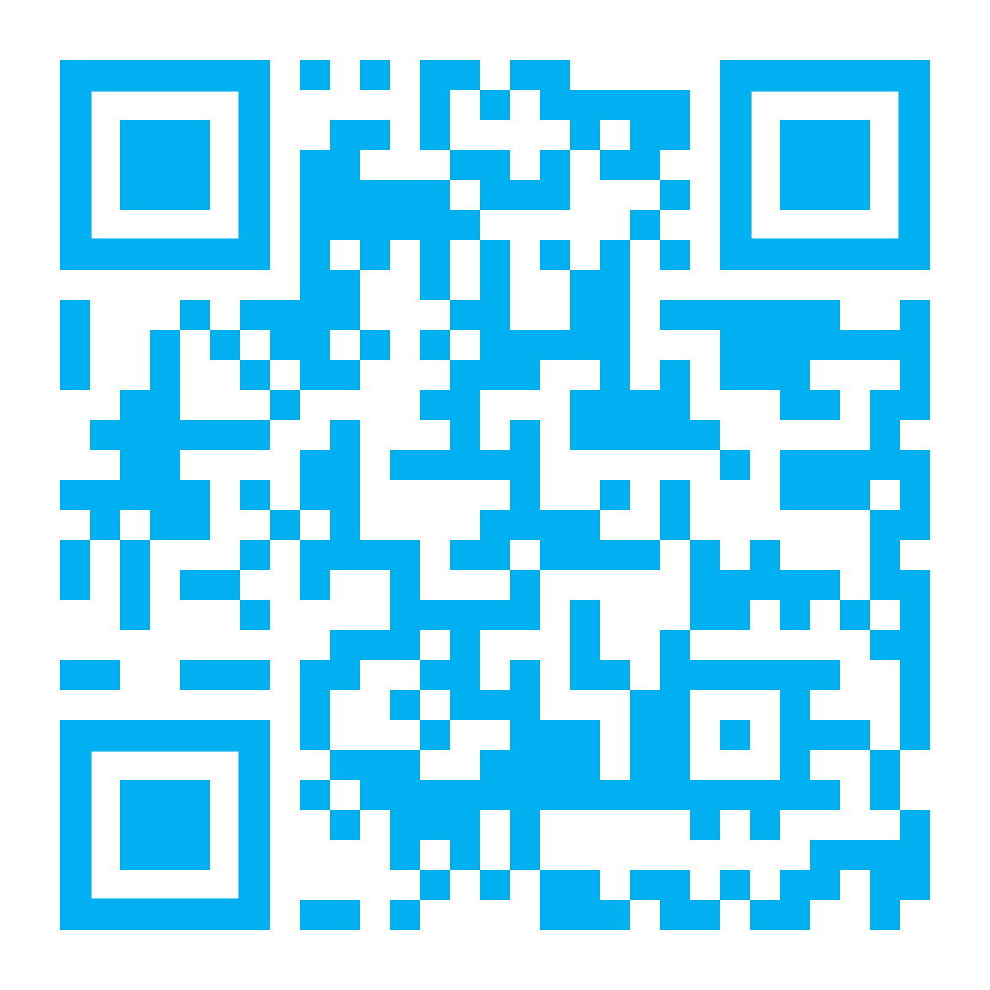
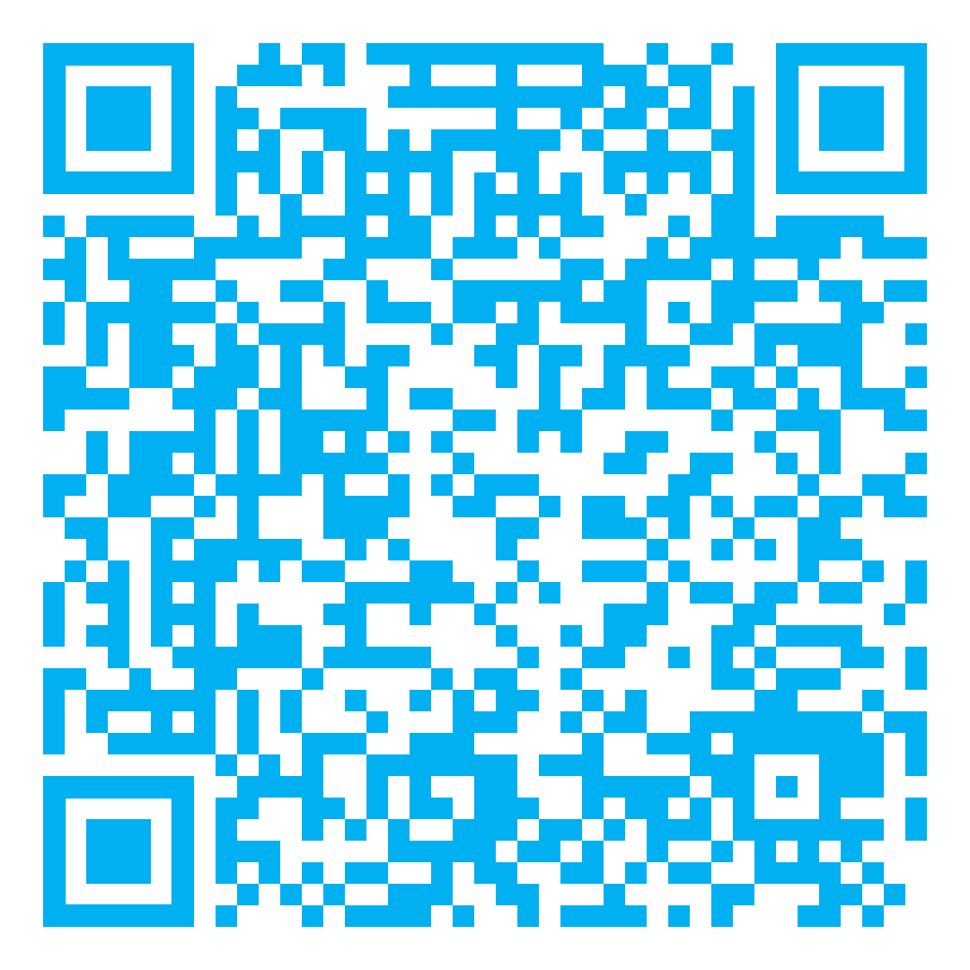
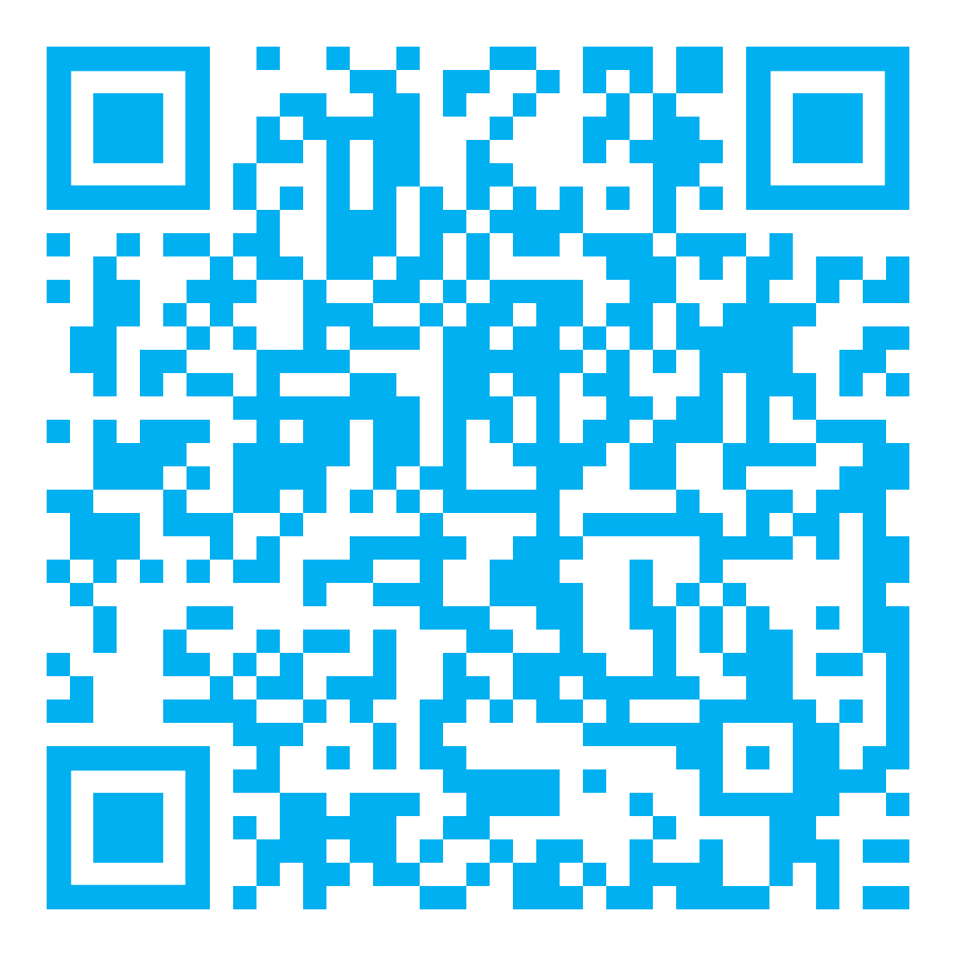
СПОСОБЫ ПОДАЧИ ЗАЯВЛЕНИЯ НА ЗАКЛЮЧЕНИЕ СОЦИАЛЬНОГО КОНТРАКТА
ЧЕРЕЗ ПОРТАЛ
«ГОСУСЛУГИ»
ИНТЕРАКТИВНЫЙ ПОРТАЛ МИНСОЦ ЗАЩИТЫ РК
В ТЕРРИТОРИАЛЬНОМ ОТДЕЛЕНИИ ЦЕНТРА

Slide 16

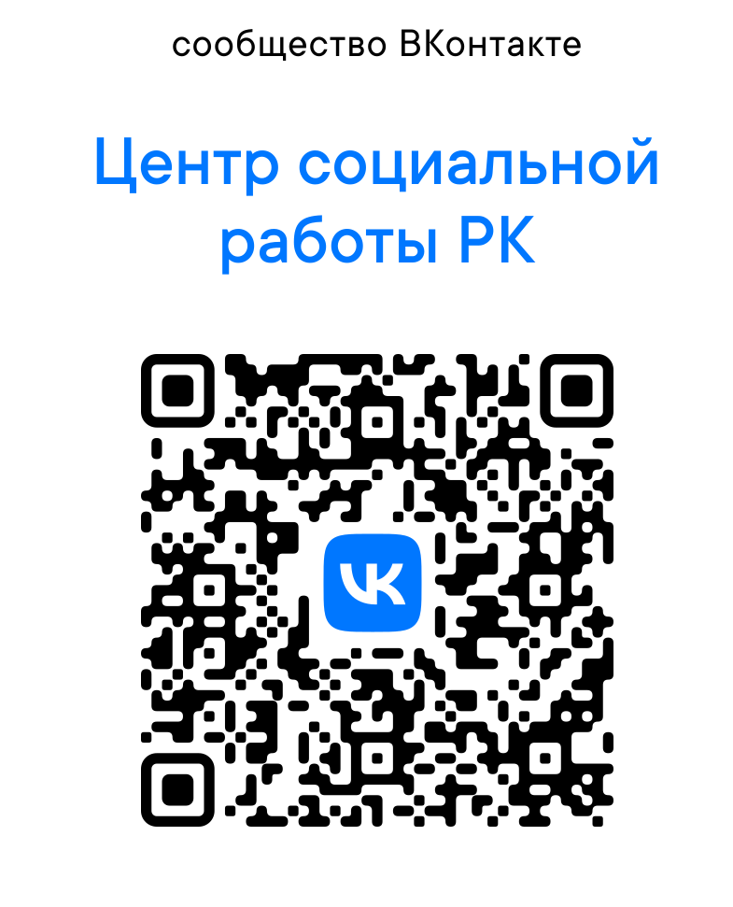

8 (800) 100 00 01
НОМЕР ЕДИНОГО КОНТАКТ-ЦЕНТРА
https://vk.com/club184143954
Группа ВО «вконтакте»

